Slide 1
Principi povratne sprege
osnove teorije i primjeri primjene
Eugen Rožić
ZTŠ Rudolf Perešin

Slide 2
Uvod
Elementi i prikaz sustava obrade signala (najopćenitije moguće)
Ulazi (jedan ili više) i izlazi (jedan ili više) za svaki element
Elementi – „crne kutije” koje obrađuju ulaze i pretvaraju ih u izlaze (funkcija)
Primjeri takvih sustava:
Analogna elektronika
Pojačavanje i oblikovanje signala na bilo koji potreban način (sjetite se op-ampova)
Digitalna elektronika
Sklopovi sa stanjima (memorija, multivibratori općenito…)
Sustavi automatskog upravljanja
Signali koji pokreću nešto preko motora itd. (servomehanizmi)
Glavna podjela: otvoreni i zatvoreni sustavi

Slide 3
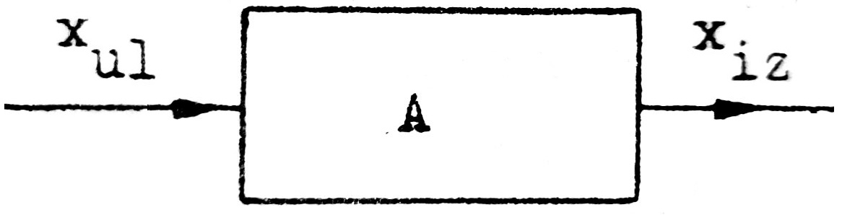
Sustavi otvorene petlje (open-loop)
Izlaz se dobiva direktno iz ulaza, dakle NE UTJEČE na konačni rezultat / efekt
Na primjer:
Elektroničko pojačanje ulaznog analognog signala
Grijač koji stalno radi na zadanoj temperaturi
Voltmetar
Nedostatci i problemi:
Rezultat / efekt je nepoznat sustavu koji ga proizvodi → ne može se prilagoditi!
Sustavi su osjetljivi na mnoge parametre, neki od kojih se ne mogu uzeti u obzir ili nisu bili poznati ili osviješteni prilikom dizajna:
Parametri ulaznih signala - frekvencija, amplituda, šumovi, …
Vanjski parametri - temperatura i ostale atmosferske prilike, EM zračenja, vibracije, …

Slide 4
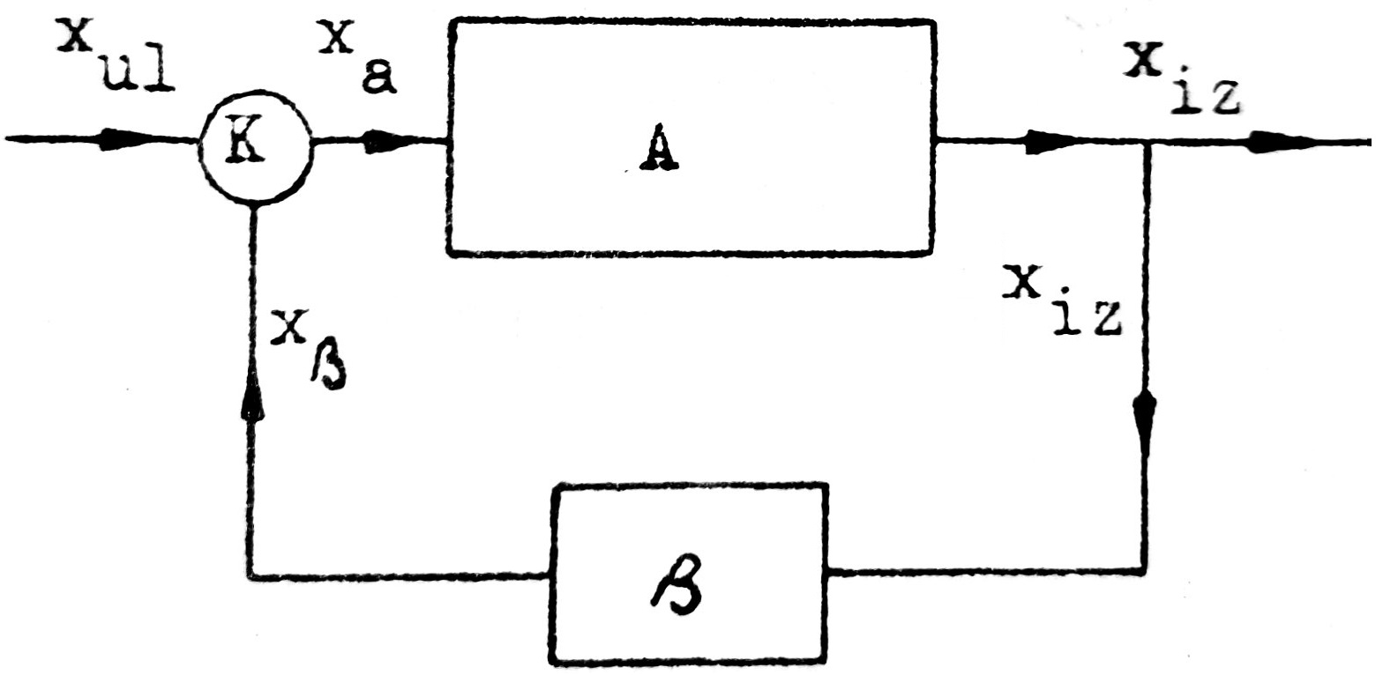

Sustavi zatvorene petlje (closed-loop)
Izlaz sustava dovodi se nazad na ulaz (feedback loop)
Sustav se može prilagoditi efektu koji stvara…
Na primjer:
Pojačalo može ostvariti točno zadano pojačanje (sjetite se op-ampova)
Grijač može mjeriti temperaturu pa grijati jače ili slabije (termostat)
Uz očite funkcionalne prednosti (za neku konkretnu namjenu), principima povratne veze moguće je poboljšati svojstva i/ili stvoriti sasvim drugačija ili nova ponašanja i funkcije nekih elemenata (npr. op-amp)
$$x_{a }= {K(x}_{ul},x_{β}) \\ x_{iz}=A{(x}_{a}) \\ x_{β }=β{(x}_{iz})$$

Slide 5
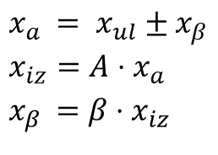

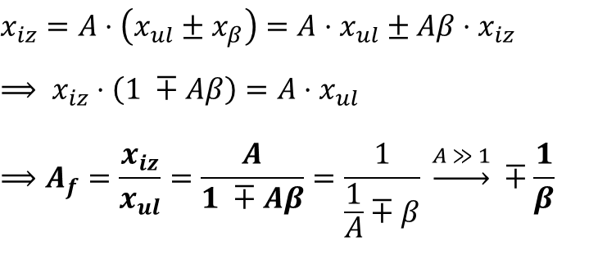
Sustavi zatvorene petlje (closed-loop)
„K” u načelu može biti bilo koja funkcija, ali tipično je samo zbrajanje ili oduzimanje…
U slučaju običnih signala istog tipa na ulazu i izlazu (npr. kod pojačala) …
$$x_{a }= x_{ul}±x_{β} \\ x_{iz}=A{⋅x}_{a} \\ x_{β }=β{⋅x}_{iz}$$
$$x_{iz}=A⋅\left(x_{ul}±x_{β}\right)=A⋅x_{ul}±Aβ{⋅x}_{iz}$$
$$⟹ x_{iz}⋅\left(1 ∓Aβ\right)=A⋅x_{ul}$$
$$⟹A_{f}=\frac{x_{iz}}{x_{ul}}=\frac{A}{1 ∓Aβ}=\frac{1}{\frac{1}{A}∓β} \underset{→}{A ≫ 1} ∓\frac{1}{β}$$
Faktor povratne veze: $F=1 ∓Aβ$
Tri režima: F > 1 , 0 < F < 1 i F ≤ 0

Slide 6
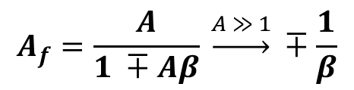
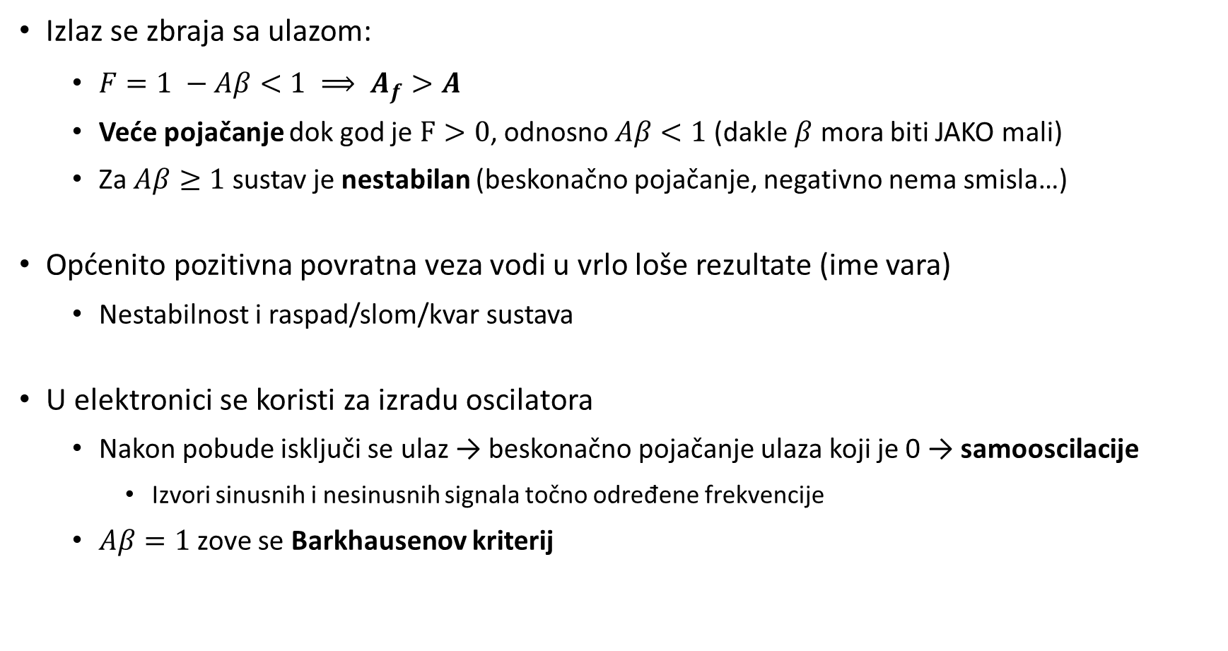
Pozitivna povratna veza
$$A_{f}=\frac{A}{1 ∓Aβ} \underset{→}{A ≫ 1} ∓\frac{1}{β}$$
Izlaz se zbraja sa ulazom:
$F=1 −Aβ<1 ⟹ A_{f}>A$
Veće pojačanje dok god je $F>0$, odnosno$Aβ<1$ (dakle $β$ mora biti JAKO mali)
Za $Aβ≥1$ sustav je nestabilan (beskonačno pojačanje, negativno nema smisla…)
Općenito pozitivna povratna veza vodi u vrlo loše rezultate (ime vara)
Nestabilnost i raspad/slom/kvar sustava
U elektronici se koristi za izradu oscilatora
Nakon pobude isključi se ulaz → beskonačno pojačanje ulaza koji je 0 → samooscilacije
Izvori sinusnih i nesinusnih signala točno određene frekvencije
$Aβ=1$ zove se Barkhausenov kriterij

Slide 7
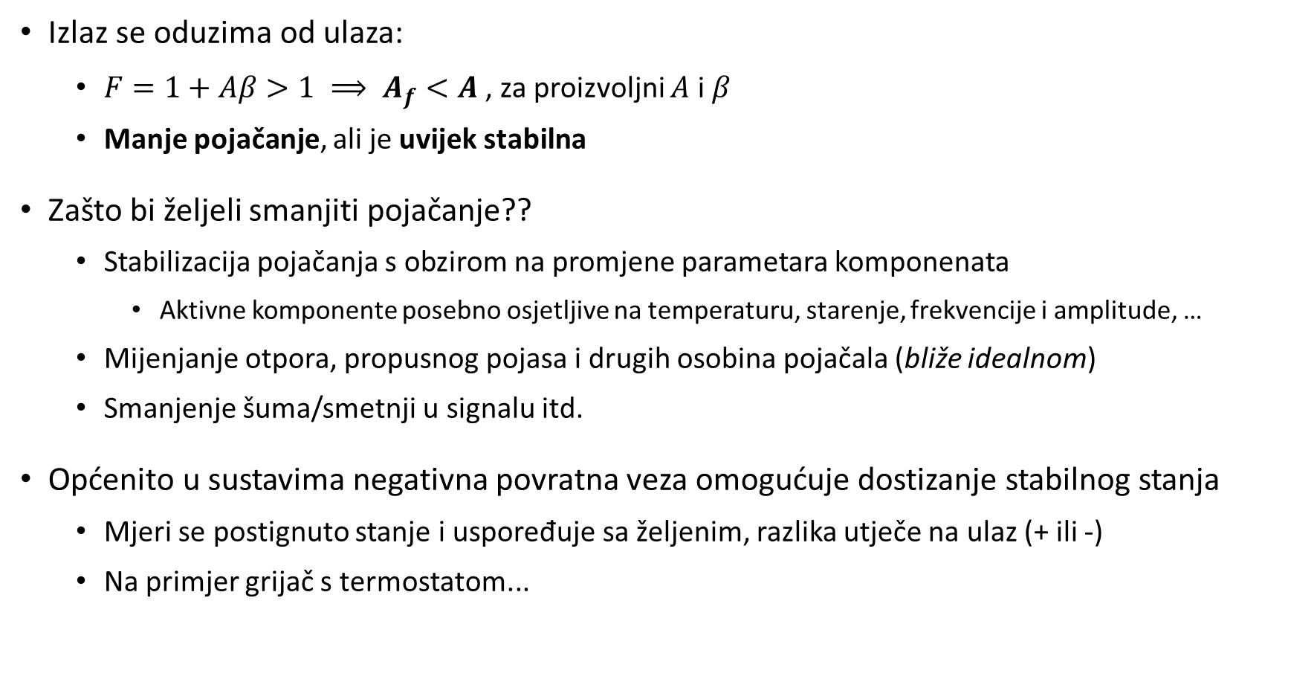
Negativna povratna veza
$$A_{f}=\frac{A}{1 ∓Aβ} \underset{→}{A ≫ 1} ∓\frac{1}{β}$$
Izlaz se oduzima od ulaza:
$F=1+Aβ>1 ⟹ A_{f}<A$ , za proizvoljni $A$ i $β$
Manje pojačanje, ali je uvijek stabilna
Zašto bi željeli smanjiti pojačanje??
Stabilizacija pojačanja s obzirom na promjene parametara komponenata
Aktivne komponente posebno osjetljive na temperaturu, starenje, frekvencije i amplitude, …
Mijenjanje otpora, propusnog pojasa i drugih osobina pojačala (bliže idealnom)
Smanjenje šuma/smetnji u signalu itd.
Općenito u sustavima negativna povratna veza omogućuje dostizanje stabilnog stanja
Mjeri se postignuto stanje i uspoređuje sa željenim, razlika utječe na ulaz (+ ili -)
Na primjer grijač s termostatom...

Slide 8
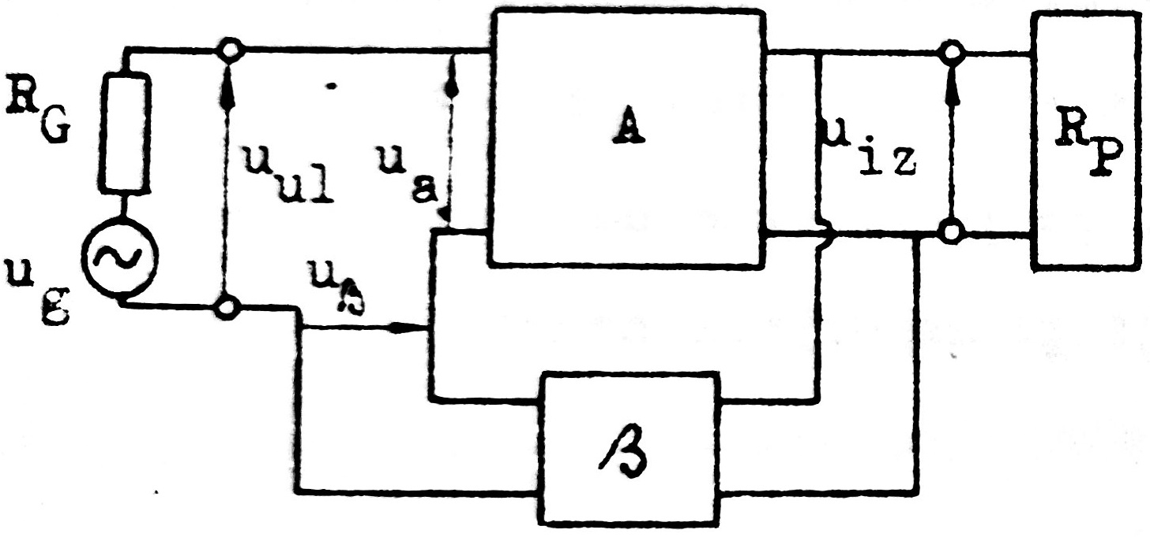
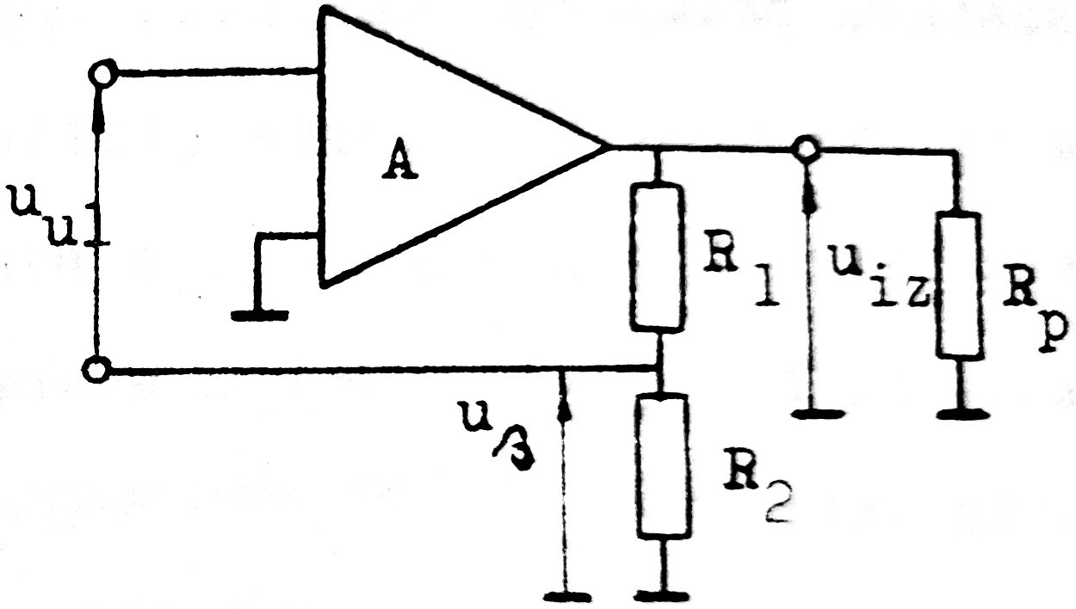
Negativna povratna veza u elektronici
Naponsko-serijska (izlaz: napon, ulaz: razlika napona)
Primjer: neinvertirajuće pojačalo
Pojačanje u potpunosti određeno otpornicima!
Povećanje ulaznog otpora (serija)
Smanjenje izlaznog otpora (paralela)

Slide 9
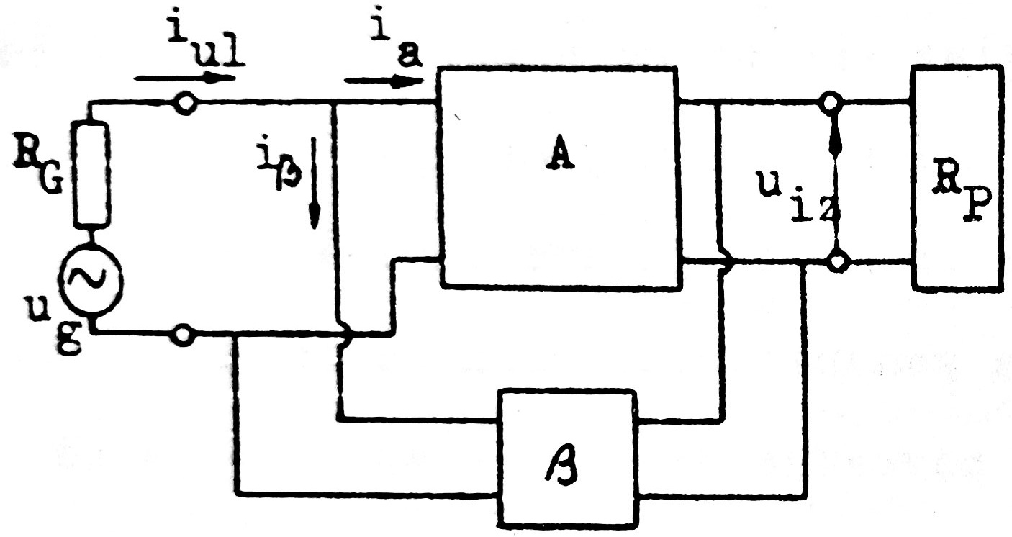
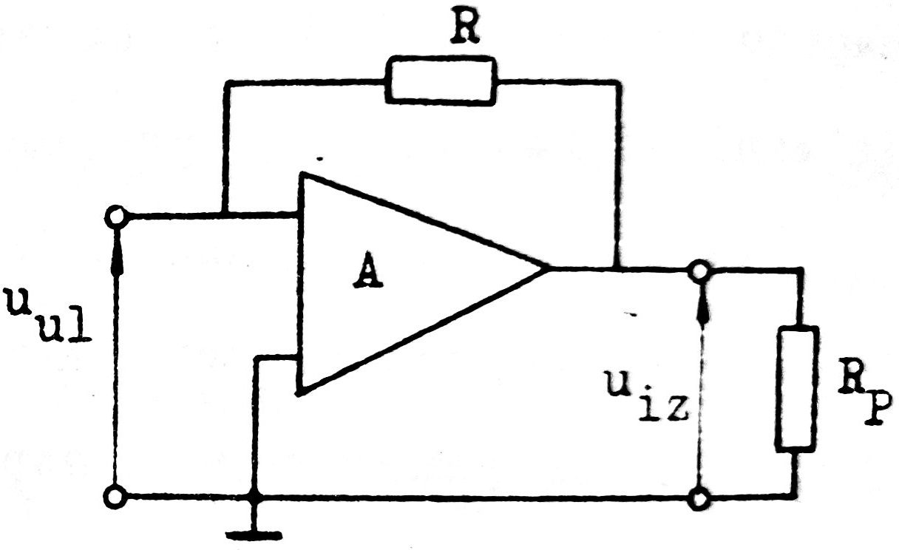
Negativna povratna veza u elektronici
Naponsko-paralelna (izlaz: napon, ulaz: razlika struja)
Primjer: invertirajuće pojačalo
Pojačanje u potpunosti određeno otpornicima!
Smanjenje ulaznog otpora (paralela)
Smanjenje izlaznog otpora (paralela)

Slide 10
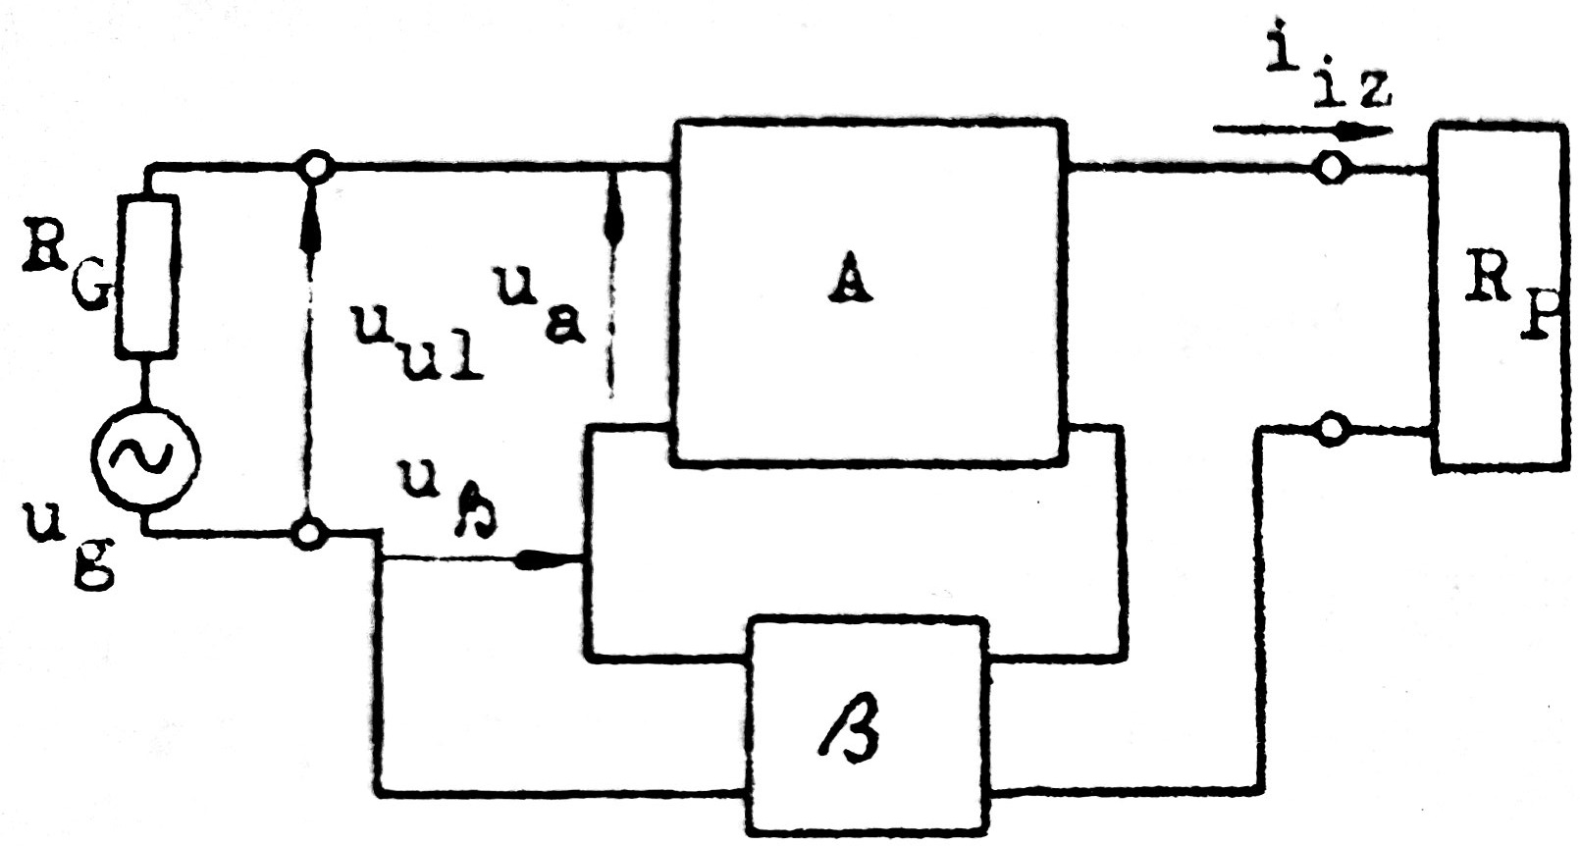
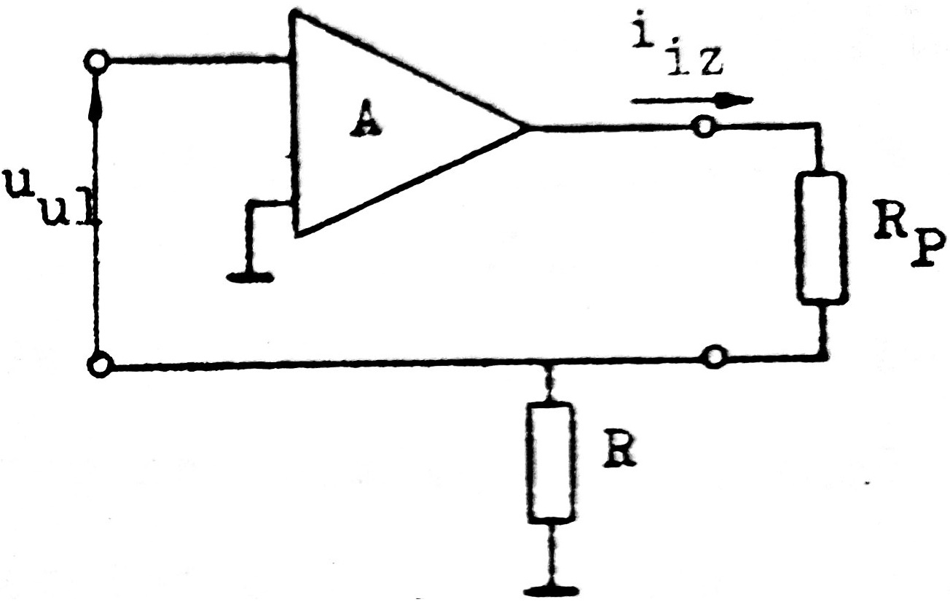
Negativna povratna veza u elektronici
Strujno-serijska (izlaz: struja, ulaz: razlika napona)
Primjer: strujno pojačalo
Pojačanje u potpunosti određeno otpornicima!
Povećanje ulaznog otpora (serija)
Povećanje izlaznog otpora (serija)

Slide 11
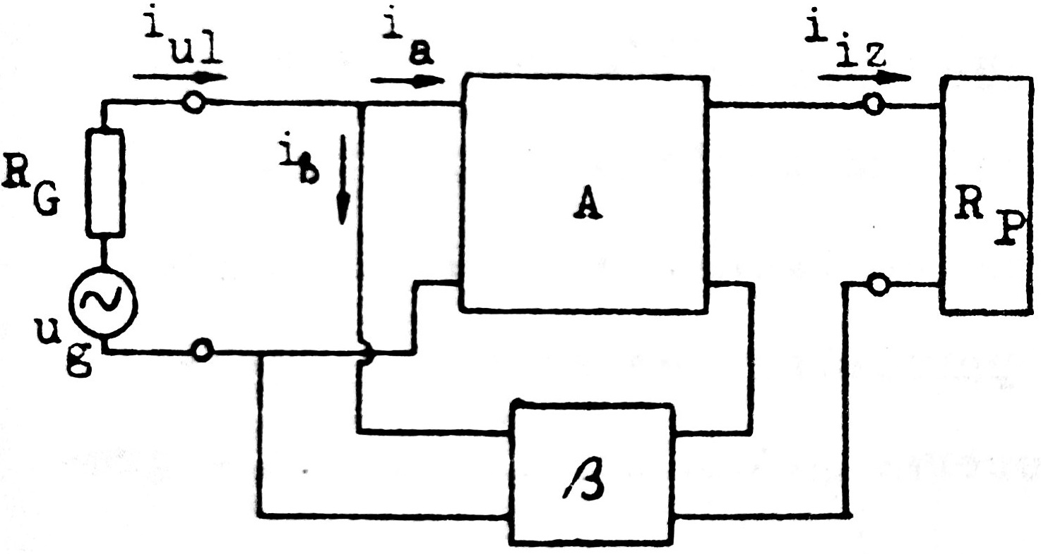
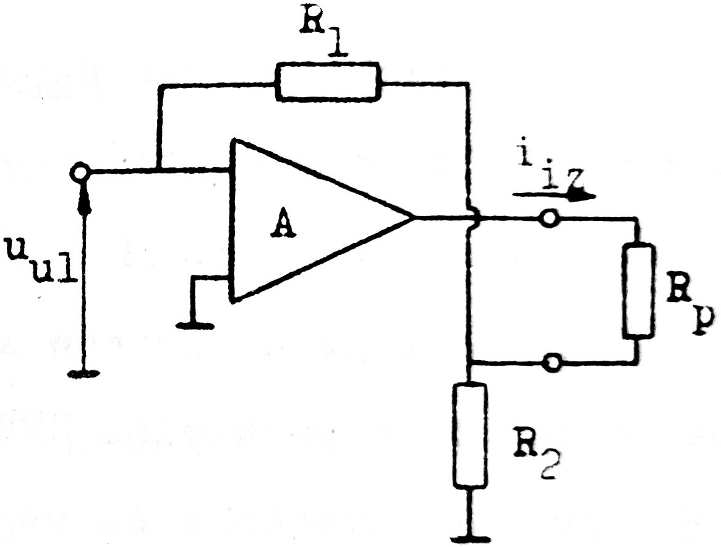
Negativna povratna veza u elektronici
Strujno-paralelna (izlaz: struja, ulaz: razlika struja)
Primjer: strujno pojačalo
Pojačanje u potpunosti određeno otpornicima!
Smanjenje ulaznog otpora (paralela)
Povećanje izlaznog otpora (serija)

Slide 12
Servomehanizmi (u zrakoplovu)
Definicija:
Električni kontrolni sustav za automatski mehanizam koji proizvodi pokret/silu koristeći ulazni signal male snage (elektromotor ili hidraulični sustav)
U zrakoplovu potrebno za svaki pomični dio kojime se upravlja iz kokpita, autopilot, …
Svugdje gdje se mora osigurati da je konačno stanje ono koje je traženo/željeno/naređeno
Potrebni su senzori položaja/stanja da budu izvori povratne veze
Indikatori – ručno podešavanje (staro)
Analogni sustavi – direktan utjecaj (napona/struje)
Digitalni sustavi – pretvaranje informacije senzora u bitove pa računalna obrada…
Različite vrste…

Slide 13
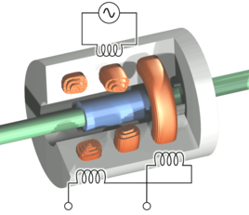
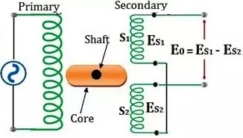
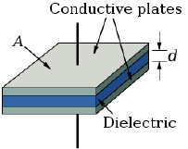
Vrste senzora za servomehanizme
Differencijalni transformatori (transduktori)
Pretvaraju položaj (linearni ili rotacijski) u signal za povratnu vezu
Jako pouzdani i robusni, i danas se koriste
E-I Induktivni transmiteri
Sličan princip, stariji instrumenti…
Kapacitativni transmiteri
Senzor za položaj baziran na promjeni kapaciteta
„Visina” tekućine između elektroda (npr. gorivo)
Udaljenost između elektroda (pritisak) itd.

Slide 14
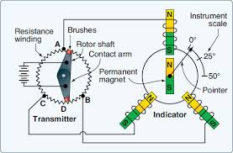
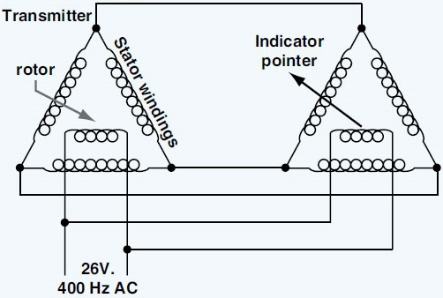
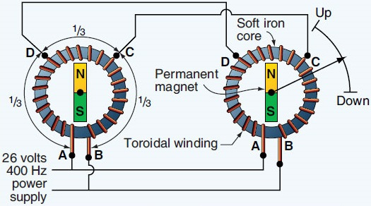
Vrste senzora za servomehanizme
Synchro sustavi (DC Selsyn, AC Autosyn, AC Magnesyn, …)
Prikazivanje informacije na daljinu – direktno prenošenje
Pokazivači i analogni sustavi (uglavnom stariji zrakoplovi)

